Slide 1
28.4.2016
Reetta Minkkinen

Slide 2
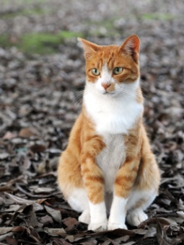
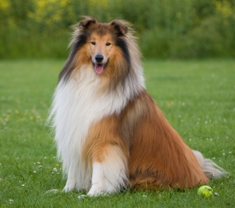
Perhe
… Koska kertaus on opintojen äiti…
(minun) kirjani. (meidän) kirjamme.
(sinun) kirjasi. (teidän) kirjanne.
hänen kirjansa. heidän kirjansa.
Muistatko:
5 perheenjäsentä
5 eläintä
10 adjektiivia
Äiti, isä, isoisä, isoäiti, sisko, veli, täti, setä, serkku…
Kissa, koira, lintu, leijona, hevonen, lammas, lehmä…
Iso, pieni, iloinen, surullinen, hyvä, huono, ystävällinen, kamala, kiva, ärsyttävä….
Minkälainen sinun perheesi on? Ketä perhee/see/si kuuluu?
– Minun perhee/ni on …. Perhee/see/ni…
Hänen perhee/nsä on ….. Hänen perhee/see/nsä kuuluu…
Minun perhee/ni on aika pieni. Siskoni on mahtava. Perhee/see/ni kuuluu neljä perheenjäsentä.

Slide 3
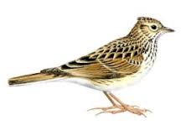
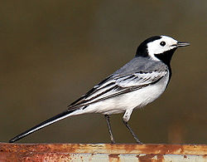
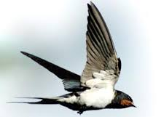
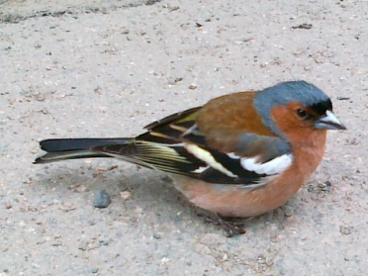
Kuu kiurusta kesään, puoli kuuta peipposesta, västäräkistä vähäsen, pääskysestä ei päivääkään

Slide 4
Ammatit
Muistatko?
5 ammattia:
kokki, tarjoilija, lääkäri, sairaanhoitaja, terveydenhoitaja, opettaja, lastenhoitaja, poliisi, palomies…
10-vuotiaana halusin poliisiksi.
= Kun olin 10-vuotias, halusin, että minusta tulee poliisi.
Miksi sinä halusit 10-vuotiaana? Miksi haluat nyt valmistua?
Minkälaista/millaista on opiskelijana?
Mitä teet ensi kesänä? Entä 50-vuotiaana?
kokiksi, kampaajaksi, tarjoilijaksi, opettajaksi….
Opiskelijana on kivaa ja helppoa.
Ensi kesänä kirjoitan gradua/gradun.

Slide 5
Ma-infinitiivi
Missä olit eilen? – Olin soittamassa kitaraa.
Mistä tulit eilen? – Tulin pelaamasta shakkia.
Mihin menet huomenna? – Menen käymään ostoksilla.

Slide 6
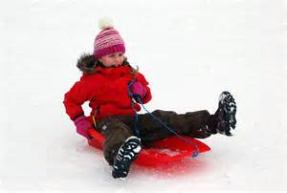
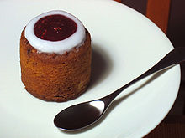
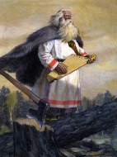
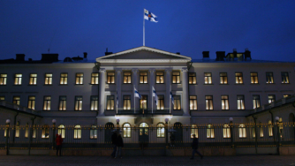
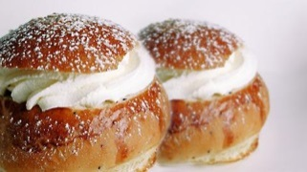
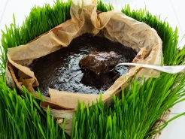
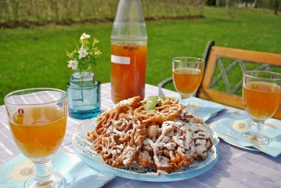
Juhlat
Muistatko?
5 juhlaa:
Kalevalan päivä, vappu, helluntai, juhannus, itsenäisyyspäivä…
Mitä teit/söit/joit viime jouluna/pääsiäisenä?
Mitä et tehnyt?
Mitä teet ensi sunnuntaina?(=vappuna?)
Viime jouluna söin kinkkua ja join punaviiniä. Pääsiäisenä en syönyt mämmiä.
Vappuna menen piknikille ystävieni kanssa ja juon kuohuviiniä.

Slide 7
Milloin on…
Kalevalan päivä 28.2.
Äitienpäivä 8.5.2016
Helluntai 15.5.2016
Pyhäinpäivä 5.11.2016
Itsenäisyyspäivä 6.12.
Uudenvuodenaatto 31.12.
…. Sinun syntymäpäiväsi? Mitä silloin tehdään?
Silloin syödään kakkua ja juhlitaan aamuun asti.

Slide 8
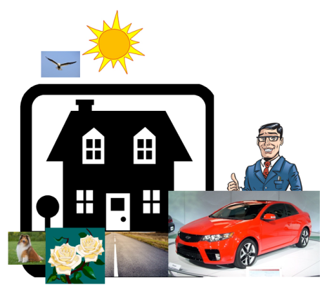
Postpositiot
Muistatko?
10 postpositiota:
edessä, edestä, eteen, takana, takaa, taakse, mennessä, takia, kanssa, yli, ali, poikki, kohti, aikana, ilman, päällä, päältä, päälle, välissä, välistä, väliin, sitten, jälkeen…
3 Kysymystä, esimerkiksi: Mitä teit vuosi sitten, Mitä on ikkunan takana, mitä näet talon yllä?...
Vuosi sitten kävin yliopistoa Turussa. Ikkunan takana on kaunis piha. Talon yllä on aurinko ja pilviä.

Slide 9
Sairaus
Muistatko?
5 ruumiinosaa:
otsa, korva, nenä, suu, selkä, jalka, käsi, vatsa…
Kerro kaverille suomeksi, mitä tarkoittaa…
… jos on kipeä?
… jos sinulla on päänsärkyä?
… jos sinulla on haava sormessa?

Slide 10
Ruumiinosat-laulu
https://www.youtube.com/watch?v=faOAF0F2OA8

Slide 11
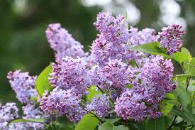
Ma-infinitiivi
https://www11.edu.fi/ymmarra/index.php?moduli=tekstit&sivu=osiot&teksti=7
1. Pekka Virtasella on ________ koko heinäkuun.
2. Virtasen perheessä on _________ perheenjäsentä.
3. Ville on _____ vuoden.
4. Taivas on puolipilvessä
Taivas on pilvessä
Taivaalla ei ole yhtään pilveä
5. Syreenipensaat kukkivat
Syreenipensaissa ei ole kukkia
Syreenipensaissa on nuput

Slide 12
6. Isä käy ___lisää puita.
7. Isä__________Villen sisälle.
8. Äiti ja Sari ovat ____________.
9. Lasten ___________tulee illalla kylään.
5. Leenan siskon mökki on ___________.
11. Kello kahdeksan aikaan vieraat ovat______.
12. Miehet istuvat ja juovat _________.
13. Kaikki alkavat _______ makkaraa.
14. Ilma on ____________lämmin.

Slide 13
Ma-inifinitiivi
Muodostus:
Esim. Menen syömään. (syö + mä + än)
Monikon 3. persoonan vartalo | -ma / -mä | sijapääte
He ostavat He juovat He juoksevat He pelkäävät He häiritsevät | osta-ma juo-ma juokse-ma pelkää-mä häiritse-mä | ostama-an juoma-ssa juoksema-sta pelkäämä-ttä häiritsemä-llä | illatiivi inessiivi elatiivi abessiivi adessiivi

Slide 14
Käyttö
- Mihin sinä menet? - Missä sinä olit? - Mistä olet tulossa? | - Menen ravintolaan tanssimaan. - Menen kauppaan ostamaan ruokaa. - Olin ravintolassa tanssimassa. - Kävin ostamassa ruokaa. - Tulen ravintolasta tanssimasta. - Ostamasta ruokaa.
- Miten sinä tulit tänne? - Millä tavalla voi menestyä opiskeluissa? | - Tulin kävelemällä. (adessiivi) - Lukemalla ahkerasti.
III infinitiivin käytöstä:
Kun lauseen pääverbi liittyy kysymyksiin mihin?, missä? ja mistä?, on lauseen toinen verbi 3. infinitiivissä:
3. infinitiiviä käytetään myös, kun lauseen pääverbi liittyy kysymykseen millä tavalla? ja miten? tai lauseen merkitys on "ilman että tekee jotakin", "ei tee jotakin".
Ruoka jäi syömättä. abessiivi (=Ruokaa ei syöty) Pekka ei voi olla katsomatta Liisaa. (=Pekan täytyy katsoa Liisaa, koska Liisa on niin kaunis.) Hän lähti sanomatta sanaakaan. (=Hän lähti eikä sanonut mitään.) Lapsi jätti ruoan syömättä. (=Lapsi ei syönyt ruokaa.)

